Slide 1
Prezentácia Nízke Tatry
Michaele Rubášová
VI.B

Slide 2
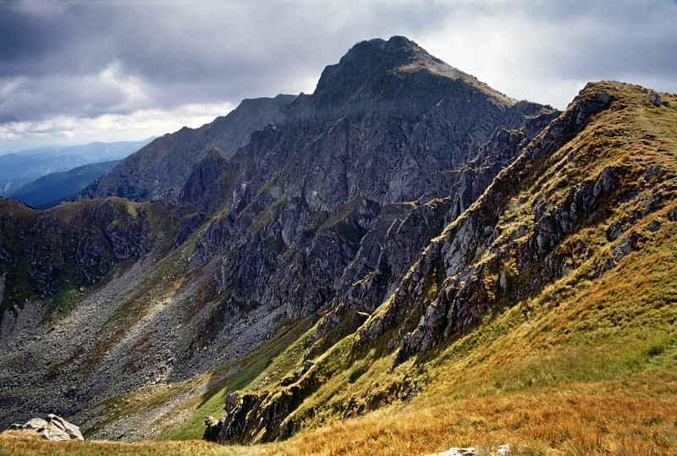
Vznik Národného Parku
Nízke Tatry
Národný park Nízke Tatry bol vyhlásený v roku 1978.

Slide 3
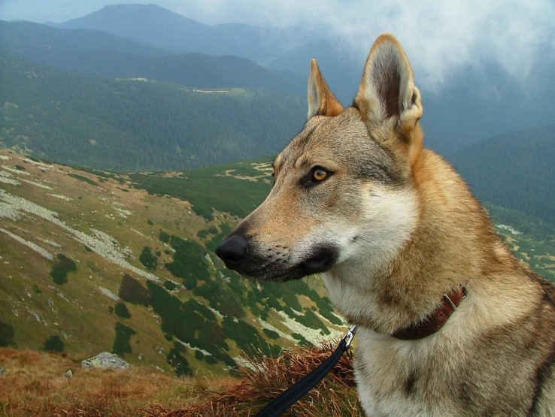
Rozloha Národného Parku
Dnes má vlastné územie NAPANT-u rozlohu 72 842 ha a ochranné pásmo 110 162 ha, čím je naďalej plošne najväčším národným parkom na Slovensku.

Slide 4
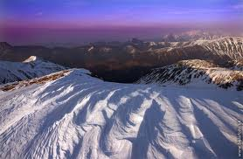
Poloha Národného Parku
Pohorie Nízke Tatry sa tiahne v dĺžke 95 km^{[2]} smerom zo západu na východ medzi údoliami Váhu a Hrona.
Hlavný hrebeň dosahuje štyrmi vrcholmi výšku vyše 2 000 m.

Slide 5
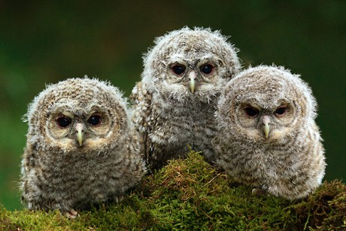
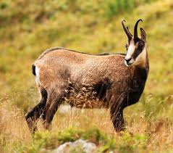
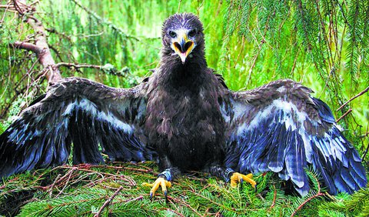
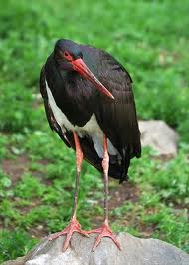
Živočíchy(Fauna)
V Národnom Parku Nízke Tatry sa nachádzajú tieto živočíchy : Kamzík vrchovský tatranský, Svišť vrchovský, Orol krikľavý, Bocian čierny, Vydra riečna, Sova lesná, Sova dlhochvostá,

Slide 6
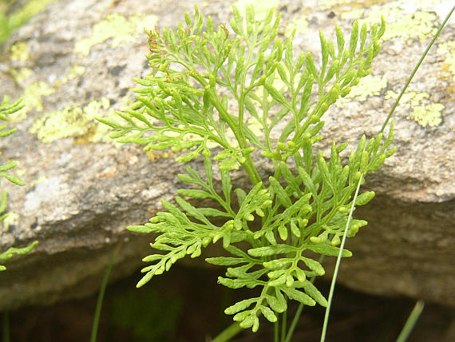
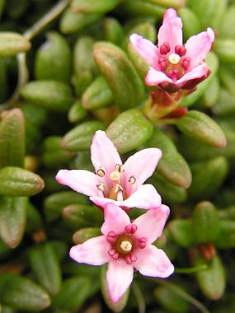
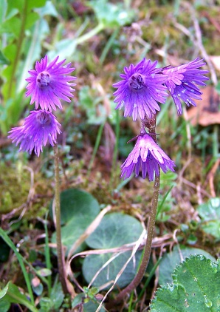
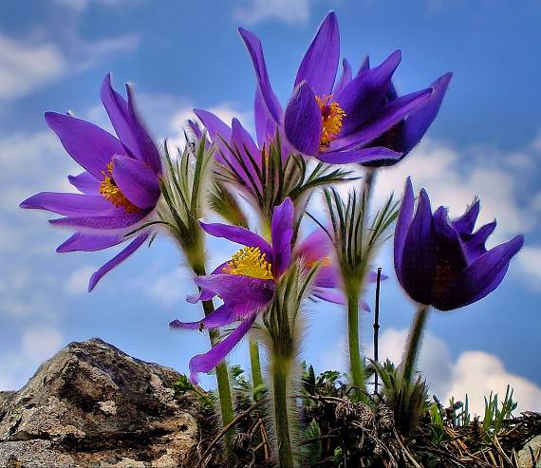
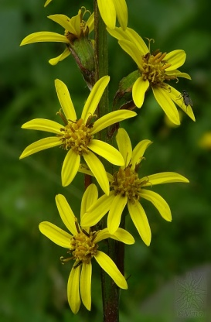
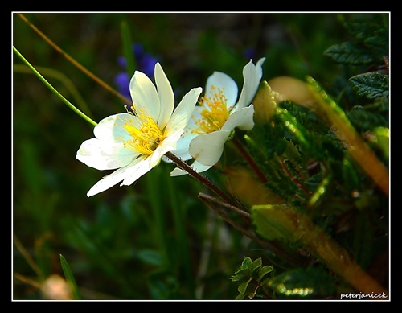
Rastlinstvo (Flóra)
V Národnom Parku Nízke Tatry sa nachádzajú tito rastliny:Ochyrea tatranská, Cyklamén fatranský, Dryádka osemlístková, Jazyčník sibírsky, Poniklec slovenský, Soldanelka karpatská , Zvonček karpatský , Skalienka ležatá , Kučeravec čiarkovitý.

Slide 7
Niečo o živočíšstvu
Sova lesná je aktívna v noci, preto ju možete vidieť zriedka, svojim tiahlym a chvejivým „ hu-huuuu " je mnohým ľuďom známa.....
Orol krikľavý je náš najmenší druh orla.
Bocian čierny je o niečo menší ako jeho príbuzný bocian biely.
Sova dlhochvostá je väčšia sova s dĺžkou 60-62 cm a rozpätím krídel do 120 cm.
Vydra riečna patrí medzi najväčšie európske druhy čeľade lasicovitých šeliem s (Mustelidae).
Kamzík vrchovský tatranský (Rupicapra rupicapra tatrica) je endemický poddruh kamzíka vrchovského, ktorý žije iba na území Vysokých (Slovensko, Poľsko) Nízkych Tatier
Svišť vrchovský je rozšírený na Slovensku iba v dvoch malých geograficky izolovaných populáciách v Tatrách.

Slide 8
Niečo o Rastlinstve
Ochyrea tatranská :je to mach, patrí medzi nízkotatranské endemity.
Cyklamén fatranský: u nás sa vyskytuje len na niekoľkých miestach, je to karpatský endemit, na územie NP Nízke Tatry zasahuje z Veľkej Fatry. Kvitne od júla do augusta.
Dryádka osemlístková: je to glaciálny relikt (rástla aj v dobe ľadovej) a zároveň endemit. Je to drobný poliehavý kríček, rastie na chladných miestach vo vysokých polohách.
Jazyčník sibírsky : Je to vzácny druh, vyskytujúci sa na malej ploche a je veľmi dôležité ho uchrániť pred úplným vyničením, pretože má vedecký význam.
Poniklec slovenský : Je symbolom krásy slovenskej kveteny, jeden z najkrajších našich poniklecov s veľkým fialovým kvetom, západokarpatský endemit.
Soldanelka karpatská: Rastie na mokrých kamenistých miestach, medzi trsmi tráv, v horských bučinách i v kosodrevine.
Zvonček karpatský: Vyskytuje sa na vápencovitých skalách, okrajoch lesov.

Slide 9

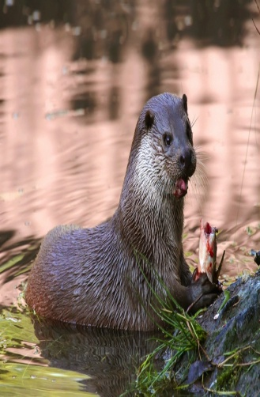
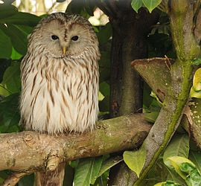
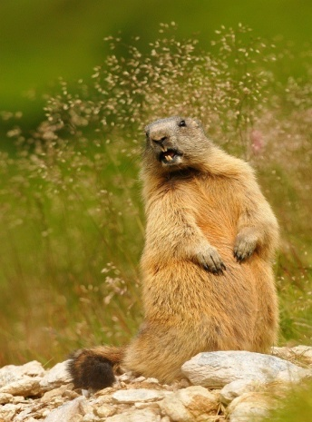

Slide 10

Ďakujem za pozornosť

